Slide 1
배포절차서
NGES_AA_AN11-1
  Ver. 0.1
ㅇㅇ 단계
2025. 12. 09

Slide 2
개정이력
버전 | 변경 일자 | 변경 내역 | 작성자 | 승인자
0.1 | 2025-12-09 | 초안 작성 | 김두포

Slide 3
목차

Slide 4
1.목적
강원랜드 차세대ERP 시스템 CICD 상세 절차를 기술.
ERP/모바일
EDS 를 통한 빌드/배포/버전 관리를 진행한다.
ERP 모바일 : 상동.
그룹웨어/모바일
그룹웨어 : GitLab Runner 를 통한 빌드/배포/버전 관리를 진행한다.
그룹웨어 모바일 : 상동.
건설/시설/성과 관리
건설/시설 관리 : Jenkins 를 통한 빌드/배포를 진행한다.
※ 성과 관리 솔루션은 별도 빌드 솔루션이 존재하며 빌드 된 버전을 GitLab에서 관리/배포 한다.

Slide 5
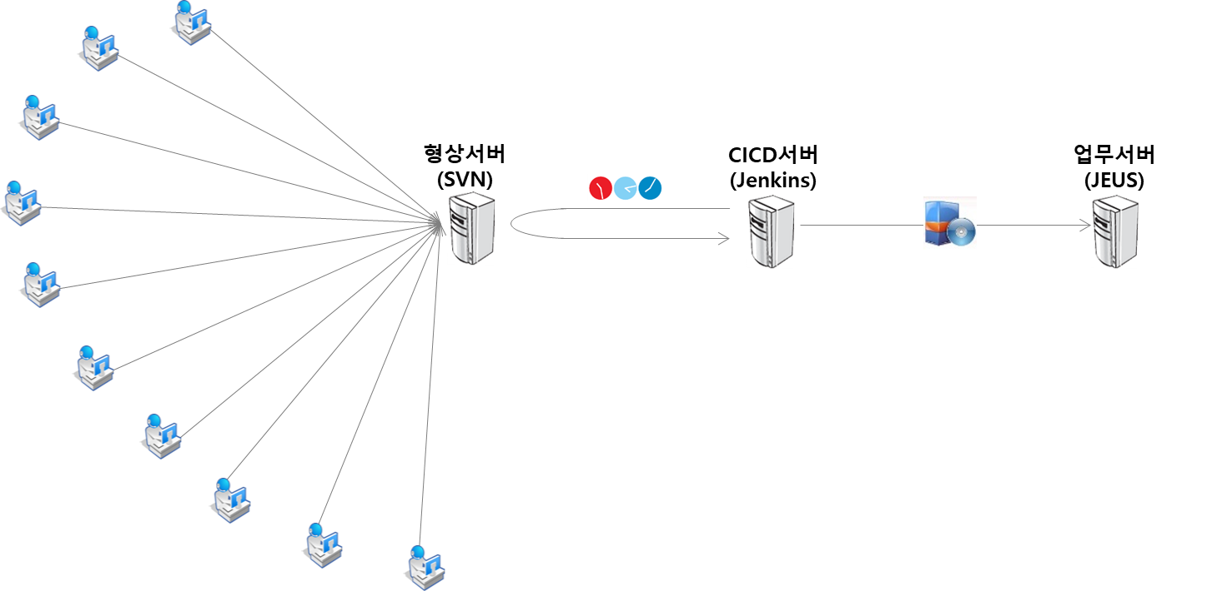
2. CICD 구성
2.1. Legacy CICD서버 일반 구조
ㅇㅇ

Slide 6
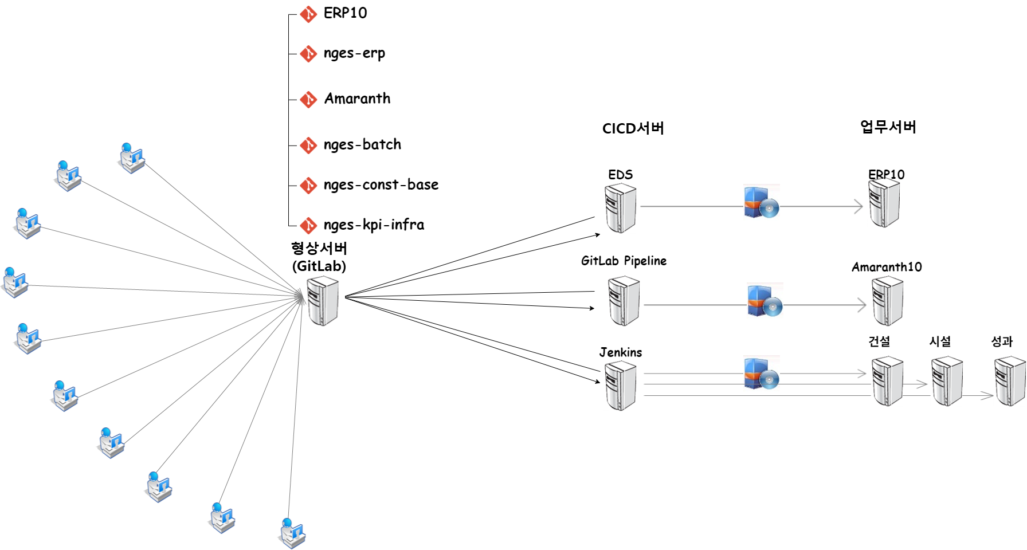
2. CICD 구성
2.2. 강원랜드 CICD서버 구조 (개념도)

Slide 7
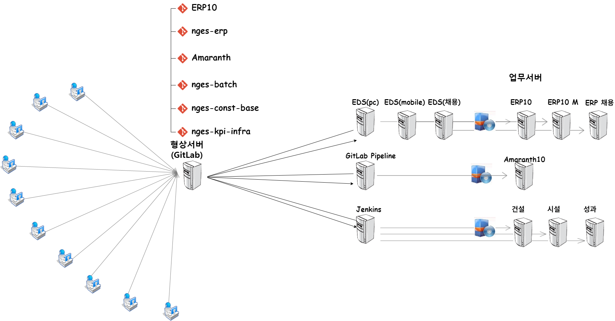
2. CICD 구성
2.3. 강원랜드 CICD서버 구조 (실구성)

Slide 8
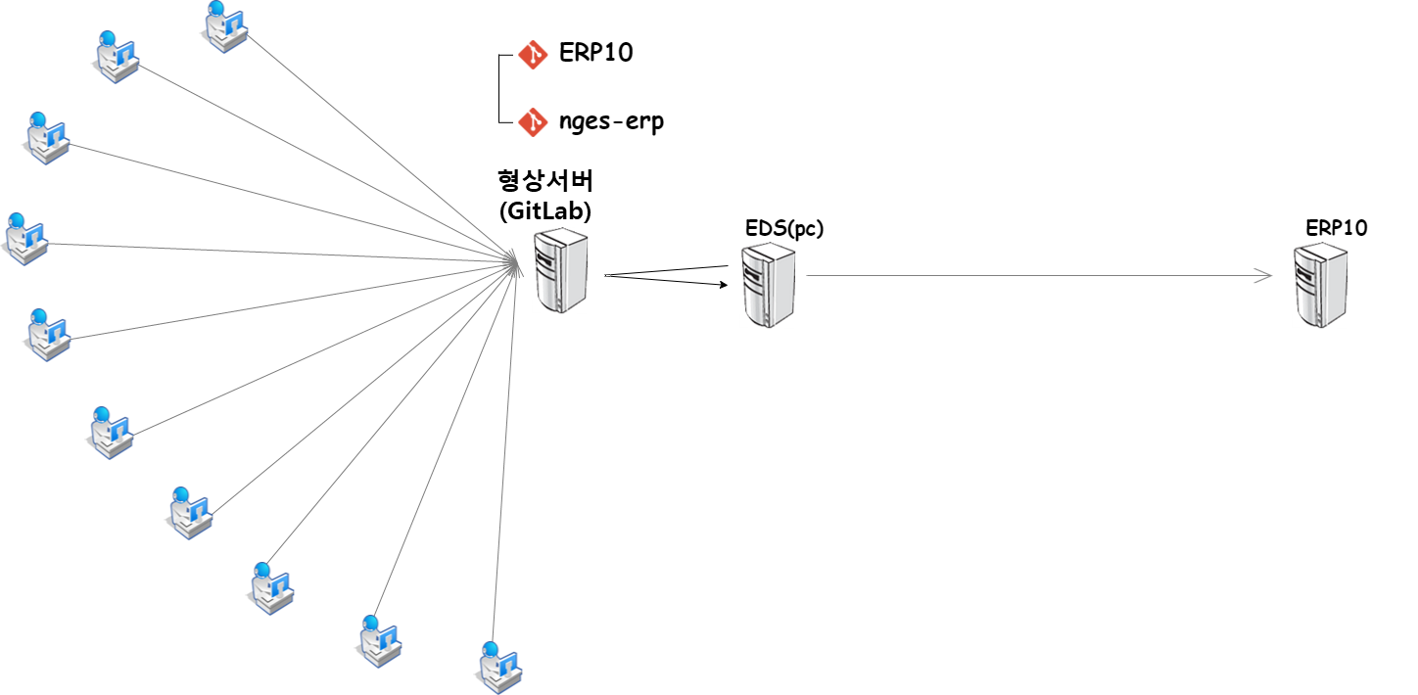
2. CICD 구성
2.3. DACT 구성

Slide 9
End of Document

Slide 10
필요 문서 : 배포 절차서
목차 :
1. 이슈사항
- 더존 패키지: 외부 EDS → PC EDS → ERPWAS / 외부 EDS → MOB EDS → MOBERPWAS
- CBO 소스: 내부 GitLab → PC WAS / 내부 GitLab → MOB EDS → MOB WAS
- pc/mob 시스템이 다른데 같은 B/D 개발시 다양한 문제 발생 및 배포시 문제 발생 예상 (= PC와 모바일이 같은 백엔드를 써서 버전 차이·성능 문제가 날 수 있음.)
2. 대응방안
2.1. 원칙지정 → 화면(프런트)은 PC/모바일 따로, 백엔드 코드는 공용.
2.2. 상세원칙
- 패키지(ERP10·CBO 등) 버전을 PC와 동일하게 맞추기
- 업데이트 주기 정하기, 변경 내역 리스트 받기
- 모바일은 배포 전 전 화면 점검
- 배포 책임자 지정, 롤백 절차 포함한 운영 절차서 마련
3. 협의사항
- 릴리스노트/변경내역 확보(더존 공식 요청)
- 버전 동기화 정책 확정: PC EDS = MOB EDS, 동일 시점 배포, 누적 패키지만 배포
- 모바일 전 화면 검증 후 운영 반영(문제 시 롤백 절차 포함)
- 배포 절차서 확정: 주기(예: 주 1회), 창구/책임자, 체크리스트, 롤백, 기록
- 성능/대용량 파일 등 공용 B/D 리스크에 대한 사전 테스트와 모니터링
4. 고려사항
- 더존 패키지 일일 업데이트, 부분 패치 시 버전 깨짐
- 업데이트가 F/D·B/D·DB 스키마까지 영향
- 패치 변경내역 미제공, 모바일 호환성 미확인
- 배포 주기·배포 책임자 미정
5. 요청사항
[더존 요청사항]
- 업데이트 상세 내역(릴리스노트) 제공
- 버전 관리 방안/표준 태깅 제시
- 모바일 호환성 명시(PC 전용 변경 구분)
6. ERP 배포 절차 프로세스
1) PC ERP
2) MOB ERP
7. 결론
- B/D 공용은 유지하되, 패키지 동기화 + 전수 검증 + 누적 배포를 원칙으로 운영.
- 배포 주기·책임자를 정하고 문서화해 즉시 적용.

